Slide 1

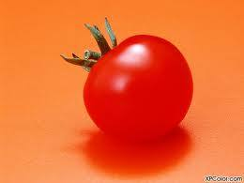
12.“番茄太阳”

Slide 2
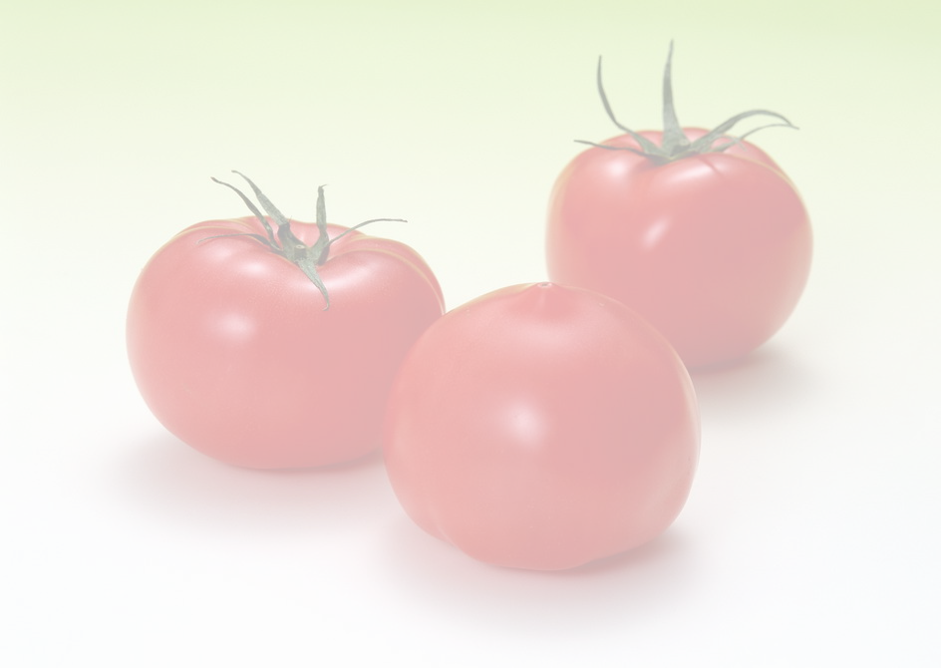
预习反馈
加了引号的“番茄太阳”究竟是指什么呢？在文中找出一句话来回答。

Slide 3
明明一面用手摸一面笑：“真的吗？太阳像番茄吗？那我就叫它番茄太阳。”
看着她的笑脸，觉得那就是最美的番茄太阳。
红红的“番茄太阳”一直挂在我的心中，温暖着我的心。

Slide 4
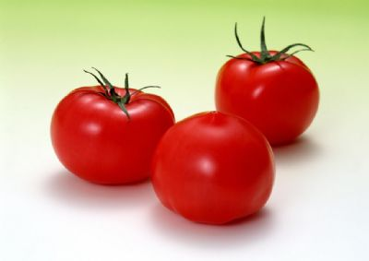
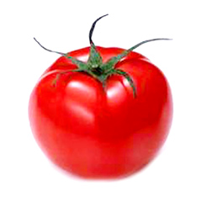
看着她的笑脸，觉得那就是最美的番茄太阳。

Slide 5
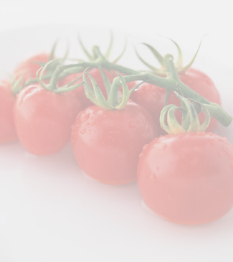
找一找
自读课文第2——14自然段，找出文章中描写明明笑的句子。

Slide 6
读一读
读一读这四处描写明明笑的语句 ，听一听： 作者她在跟你说些什么？在文中作标注。

Slide 7
想一想
同样是笑，同样是明明的笑，这四处的笑一样吗？

Slide 8
每次从菜场经过都能看到那家人，夫妻俩忙碌，女孩安静地坐着，说话声细细柔柔，特别爱笑。
小女孩一面用手摸，一面咯咯地笑，妈妈
也在旁边笑。
如果不是盲童，明明挺漂亮的：乌黑的头发，象牙色的皮肤，精致的眉毛， 笑起来像个天使。
明明一面用手摸一面笑：“真的吗？太阳像番茄吗？那我就叫它番茄太阳。”明明咯咯的笑声银铃样清脆，一串一串地追着人走。

Slide 9
每次从菜场经过都能看到那家人:夫妻俩忙碌，女孩安静地坐着，说话声音细细柔柔，特别爱笑。

Slide 10
女孩一面用手摸，一面咯咯地笑，妈妈也在旁边笑

Slide 11
如果不是盲童，明明挺漂亮的:乌黑的头发，象牙色的皮肤，精致的眉毛，笑起来像个天使。

Slide 12
明明一面用手摸一面笑："真的吗？太阳像番茄吗？那我就叫它番茄太阳。"明明咯咯的笑声银铃样清脆，一串一串地追着人走。

Slide 13
看着她的笑脸，觉得那就是最美的番茄太阳。

Slide 14
学习方法
学会与作者说话，不仅要读明白作者说了什么，更要明白作者说话时的心情和感情变化。
正如歌德所说：会读书的人用两只眼睛，一只眼睛看纸面上的文字，另一只眼睛看到纸的背后。

Slide 15
合作探究
1、找一找 描写作者心情变化的句子。
2、读一读 ，听一听 作者她在跟你说些什么？在文中作标注。
3、想一想 作者的心情是因为什么发生了变化的？

Slide 16
生活很艰难，心情灰暗无比。
每次看到这一幕，我的心就觉得温暖起来。
看着她，让人隐隐心疼。
明明像小屋里的光线，带给了我许多快乐。
她的小嘴呼出的温热气息拂过我的面颊，我的
泪哗地一下子流了下来。

Slide 17
生活很艰难，心情灰暗无比。
每次看到这一幕，我的心就觉得温暖起来。
看着她，让人隐隐心疼。
明明像小屋里的光线，带给了我许多快乐。
她的小嘴呼出的温热气息拂过我的面颊，我的
泪哗地一下子流了下来。
喜欢
感动

Slide 18
看着她的笑脸，觉得那就是最美的番茄太阳。

Slide 19
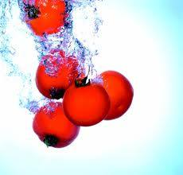
“阿姨,妈妈说我的眼睛是好心人给我的.等我好了,等我长大了,我把我的腿给你,好不好?”她的小嘴呼出的温热气息拂过我的面颊，我的泪哗地一下子流了下来。

Slide 20
那个正午我坐在窗口，看满街的车来车往，眼前总浮现出明明天使般的笑脸。红红的“番茄太阳”一直挂在我的心中，温暖着我的心。

Slide 21
小组讨论
“番茄太阳”在文中出现了三次，这三次 的内涵都一样吗？

Slide 22
当堂检测
明明一面用手摸一面笑：“真的吗？太阳像番茄吗？那我就叫它番茄太阳。”（明明心中的太阳）
看着她的笑脸，觉得那就是最美的番茄太阳。（明明的笑脸）
红红的“番茄太阳”一直挂在我的心中，温暖着我的心。
(明明善良、美好的心灵)

Slide 23
也是番茄太阳 ，因为 。
拓展延伸

Slide 24
12番茄太阳
纯真、乐观的笑
善良、美好的心
热爱生活 关爱他人
爱心是可以传递的

Slide 25
心里有了快乐，
光明就不远了！

Slide 26
心里有了快乐，
就不远了！

Slide 27
心里有了 ，
就不远了！

Slide 28
拓展阅读：
卫宣利阿姨用她的智慧、情感和意志，写下了很多充满着人间真情的文字，成为了一个很有名的作家。请读一读她的《流泪的月饼》《那些你不知道的幸福》《母亲的声音》

Slide 29

以后，我就穿着这双鞋，在医生的指导和父亲的扶持下，开始了艰苦的锻炼。后来，被医生断言不能再走路的我学会了扶着双杠走，拄着双拐走，走出绝望，走出封闭，走向了社会，走出了我自己的一片天！
——《两双球鞋》

Slide 30
如今，10年的时光过去，我终于用手中的笔趟出了一条自己的路，再也不是当初那个绝望的小女孩儿了。但是那个流泪的中秋节，那团流泪的月饼，仍然留在我心最深的地方。我终于明白父亲的话：人生也像月饼一样，要有各种丰富的滋味才能圆满起来。
——《留泪的月饼》

Slide 31
课后练笔
生活中谁的笑曾经感染过你？

Slide 32
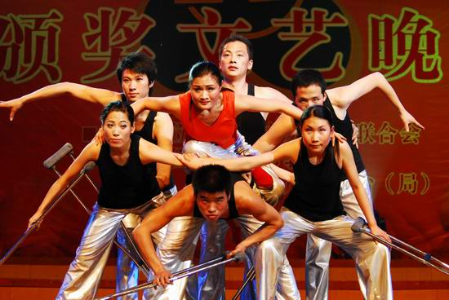
我们自信，我们坚强

Slide 33
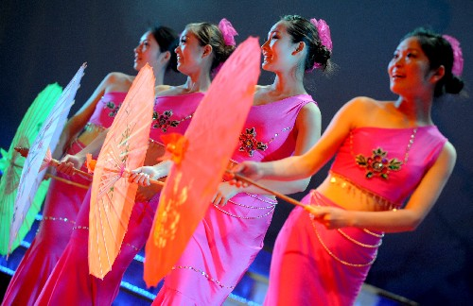
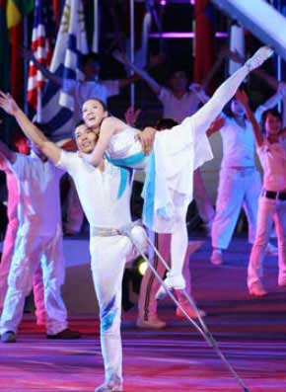
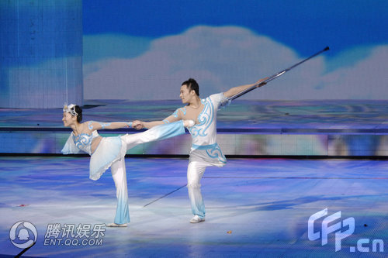
有梦想就有欢乐残疾人演员表演舞蹈

Slide 34
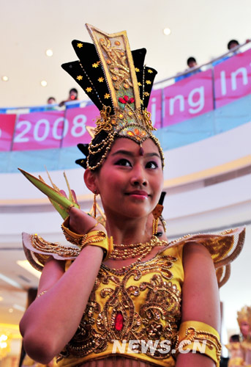
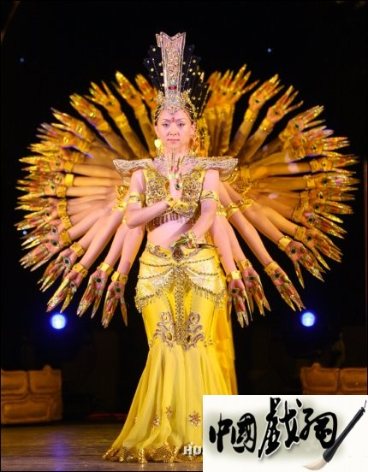
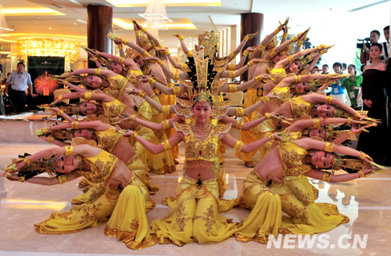
残疾人艺术团表演《千手观音》

